Slide 1


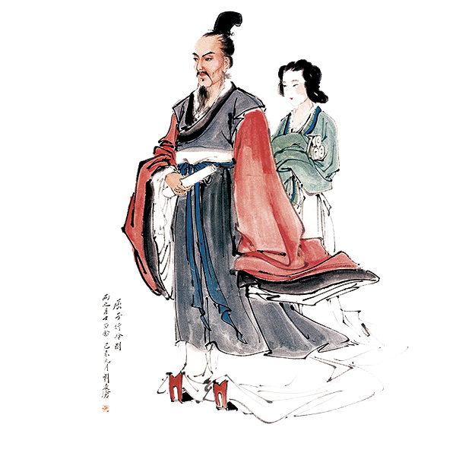

礼仪 礼节 礼貌
文明 文雅 文化
员工礼仪培训PPT模板
Enterprise training template
Cadre training / staff training / attendant training

Slide 2

01
个人礼仪
02
社交礼仪
目录
03
电话礼仪
04
商务礼仪

Slide 3

01
个人礼仪
礼节

Slide 4

1
个人礼仪
仪容礼仪
仪表礼仪
一般原则
是人的外表，一般来包括人的容貌、服饰姿态等方面。
是一个人的精神面貌、内在素质的外在体现。
干净 修饰避人 整洁

Slide 5

1
个人礼仪
女士礼仪
上班时间规定着职业装，浅色、简约、大方。
如有工作穿服要统一着工作服，不要太随意，工作服可以提高我们的企业形象和个人气质。要注意领子和袖口上的洁净，注意保持工装的整体挺括。穿工装时要注意检查扣子是否齐全，有无松动，有无线头，污点等等。
若无工作服，着装则要简
单朴素，不宜太花哨。

Slide 6
1
个人礼仪
女士礼仪
面 部 化 妆
女士化妆就是涂抹胭脂，以使面部的两颊泛出微微的红晕，产生健康、艳丽、楚楚动人的效果。
眼 睛
眼睛是心灵的窗口，只有与脸型和无关比例匀称，协调一致时，才能产生美感
嘴唇是人五官中敏感而显眼的部位，是人身上最富有表情的器官。嘴唇的化妆主要是涂唇膏（口红），以表现口唇的艳丽。口红以红色为主，不准用深褐色、银色等异色。注意口腔卫生，消除口臭，口齿洁净，养成餐后漱口的习惯。
自然、协调
嘴 唇
要 求

Slide 7
1
个人礼仪
男士仪容礼仪
简洁的发型 不得留长须 保持面部清洁
着装礼仪
如有工作穿服要统一着工作服，不要太随意，工作服可以提高我们的企业形象和个人气质。要注意领子和袖口上的洁净，注意保持工装的整体挺括。穿工装时要注意检查扣子是否齐全，有无松动，有无线头，污点等等。
若无工作服，着装则要简
单朴素，不宜太花哨。

Slide 8
02
社交礼仪
礼貌

Slide 9
2
社交礼仪
语言沟通
良言一句三冬暖，恶语伤人六月寒
请、您、您好、对不起、
谢谢、再见
请字不离口、谢字随身走
我们的每一天都要在爽朗的寒喧中开始

Slide 10
2
社交礼仪
再硬再冰冷的椅子，只要有了柔软的垫子，就可以坐的舒服
——考虑了人们的感受
软垫式言辞 + 拜托语气
不好意思
让您久等了
打扰您一下
下次进货日是5号
对不起
不知您有何贵干
请教您一下
给您的资料您看了吗
真是抱歉
经理目前正在外出
麻烦您
可以用传真发过来吗

Slide 11
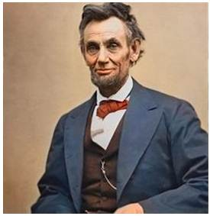
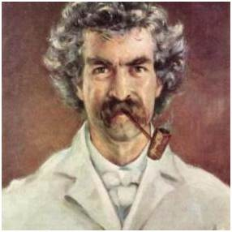
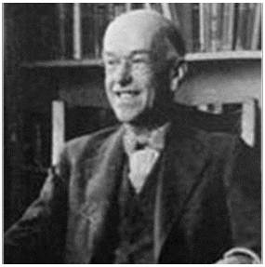
2
社交礼仪
每个人的内心深处最深切的渴望是得到别人的赞美。——林肯
我可以凭着别人的赞赏愉快地生活两到三个月。 ——马克•吐温
语言赞美
发现别人的优点，实际上就等于肯定自我，说明你谦虚好学。——乔治•梅奥

Slide 12
2
社交礼仪
让对方多谈自己
多讲对方感兴趣且积极乐观的话题
安全话题
商务交往五不谈
历史
地理
建筑
艺术
风土人情
政治宗教
机密
同事
低俗
隐私
轻松话题
私人问题五不问
影视
体育
时尚
小吃
天气
收入
年龄
婚姻家庭
健康
经历

Slide 13
03
电话礼仪
文雅

Slide 14
3
电话礼仪
1.接电话
三声内接听，因故未及时接听说抱歉；
应先问候，然后自报家门；
a、接听外部电话时：“您好，XX公司！”
b、接听内部电话时：“您好，XX部！”
不可以“喂，喂”或者“你是谁呀”像查户口似的。
声音适中、愉快、亲切；
微笑接听电话，你的微笑对方听得见；

Slide 15
3
电话礼仪
2.待接电话
被呼叫同事不在座位上时，邻座同事可代为接听；
“请问您是找××吗？他/她临时有事走开了，需要我代为转达吗？”或“请您稍后再来电话好吗？”
切忌只说“不在”，应做好记录（5W1H）后转达；
永远不要对打来的电话说：“我不知道！”这是一种不负责任的、非常不职业化的表现。

Slide 16
3
电话礼仪
3.拨打电话
时间
公务电话最好避开节假日、晚上、21：00至次日6：00、临近下班时间等时间段。
拨打
电话
空间
私人电话不要在办公室打，要避开同事，打电话如果你要在公众空间的话实际上是一种噪音骚扰，非紧急事情尽量不要在公众场所打电话。
时长
无重要事情，牢记三分钟原则。

Slide 17
3
电话礼仪
问候对方
01
您好！请问您是××吗？
自报家门
02
我是××单位××部门的×××
拨打
电话
所为何事
03
打电话的主要目的是……
告别用语
04
打搅您了，非常感谢！

Slide 18
04
商务礼仪
文化

Slide 19
4
商务礼仪
握手礼仪
顺序：
尊者居先原则：上级、社会地位高、长者、女士上、主人为尊者。
同性之间、平辈之间：先伸出手的表现更加礼貌。
握手的力度
握手的时间：3秒左右，以握上一两下为宜

Slide 20
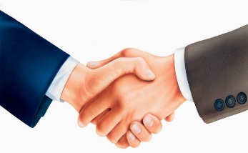
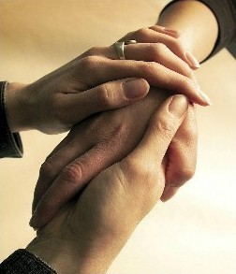
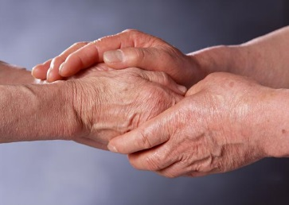
4
商务礼仪
握手礼仪
握手禁忌
单手握
手扣手式握手
双握式握手
忌不讲先后顺序
忌坐着握手
忌拒绝握手
忌戴手套与人握手

Slide 21
4
商务礼仪
名片礼仪
要分清对象和场合，递送“五”步曲
将名片拿出来
将名片正对着接受者
双手食指、拇指分别捏住名片上端的两角上身前倾15度递送出去
“很高兴认识你”、“这是我的名片”、“希望常联系”等

Slide 22
4
商务礼仪
二人同行：右为尊，安全为尊；
三人同行时：中为尊；
四人同行时：分两排，前排为尊；
引路时，在客人的左前方2至3步，并与客人保持步伐一致。
引路手势如右图。
上楼梯时，尊者先上；下楼梯时，卑者先下。
男女同行上楼梯，男士在前女士在后，或左侧同行。
升降电梯没有其他人的情况下，在尊者之前进入电梯，按住开的按钮，此时请尊者再进入电梯。如到出电梯时，按住开的按钮，请尊者先出（体现服务原则）。
电梯内有人时，无论上下都应尊者优先（体现优先原则）。
升降电梯愈靠内侧是愈尊贵的位置。进入电梯后，如有他人，可主动询问去几楼，并帮忙按下。

Slide 23
4
商务礼仪
语言交际礼仪
交谈举止礼仪
交谈界域
语言交谈技巧
目 光 表 情 体 态 手 势
慎选话题 巧用委婉 善用夸赞 避免失言

Slide 24
礼仪 礼节 礼貌
文明 文雅 文化
感谢您的耐心学习

